Slide 1
Day5
二分图最大匹配、最近公共祖先、树分治、图论杂项与题选讲

Slide 2
复习
图的存储
拓扑排序
欧拉回路
强连通分量分解
2-SAT
最短路

Slide 3
例题
给定一个DAG，和两个点s,t, 保证s 可达 t
问有多少个点满足，删除后，s无法到达t。
V,E<1e6

Slide 4
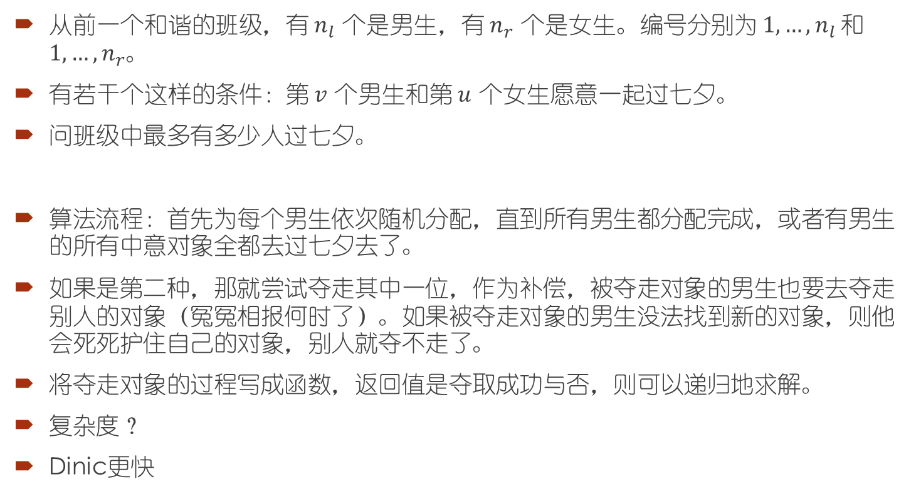
二分图最大匹配：过七夕 LOJ #78
从前一个和谐的班级，有 $n_{l}$ 个是男生，有 $n_{r}$ 个是女生。编号分别为 $1,…,n_{l}$和 $1,…,n_{r}$。
有若干个这样的条件：第 $v$ 个男生和第 $u$ 个女生愿意一起过七夕。
问班级中最多有多少人过七夕。
算法流程：首先为每个男生依次随机分配，直到所有男生都分配完成，或者有男生的所有中意对象全都去过七夕去了。
如果是第二种，那就尝试夺走其中一位，作为补偿，被夺走对象的男生也要去夺走别人的对象（冤冤相报何时了）。如果被夺走对象的男生没法找到新的对象，则他会死死护住自己的对象，别人就夺不走了。
将夺走对象的过程写成函数，返回值是夺取成功与否，则可以递归地求解。
复杂度？
Dinic更快

Slide 5

CodeForces - 1423B
有N个厕纸工厂和N个机场，由于某些原因，每个工厂只能运往1个机场，每个机场只能从1个工厂运货。
现在有M条路能修，每条路都有一个需要的时间$d_{i}$。
现在要找N条路沟通这N对工厂机场，使得这些路同时开始修，最终修好的时间最短。

Slide 6
最近公共祖先
最近公共祖先是什么？
u,v的最近公共祖先LCA(u,v)满足一些性质：
LCA(u,u)=u
LCA(u,v)=u iff v.fa=u
LCA(u,v) 在 dfs 中，先于 u,v 进入，晚于 u,v 回溯
LCA(u,v) 在 u 到 v 的最短路上

Slide 7
LCA:朴素
考虑朴素做法。
首先对于深度较大的点，令他不断减小自己的深度(u=u.fa) 直到与另一个点深度一致。
之后两个点共同减小自己的深度，直到相遇
相遇的点即为LCA。

Slide 8
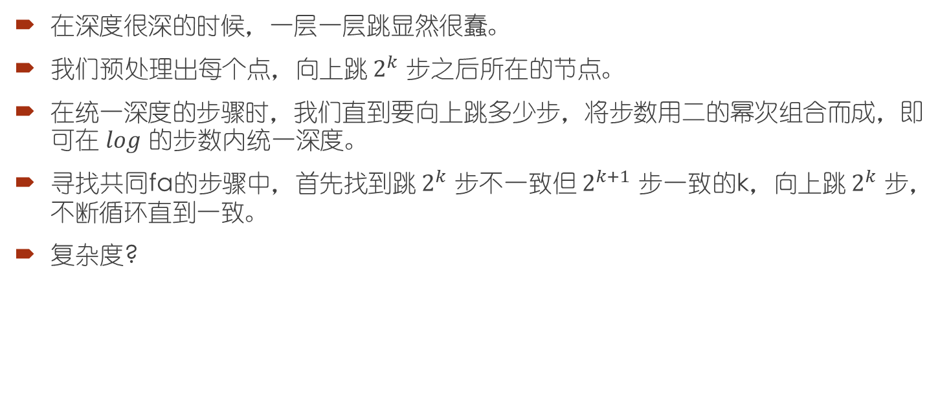
LCA:倍增
在深度很深的时候，一层一层跳显然很蠢。
我们预处理出每个点，向上跳 $2^{k}$ 步之后所在的节点。
在统一深度的步骤时，我们直到要向上跳多少步，将步数用二的幂次组合而成，即可在 $log$ 的步数内统一深度。
寻找共同fa的步骤中，首先找到跳 $2^{k}$ 步不一致但 $2^{k+1}$ 步一致的k，向上跳 $2^{k}$ 步，不断循环直到一致。
复杂度?

Slide 9
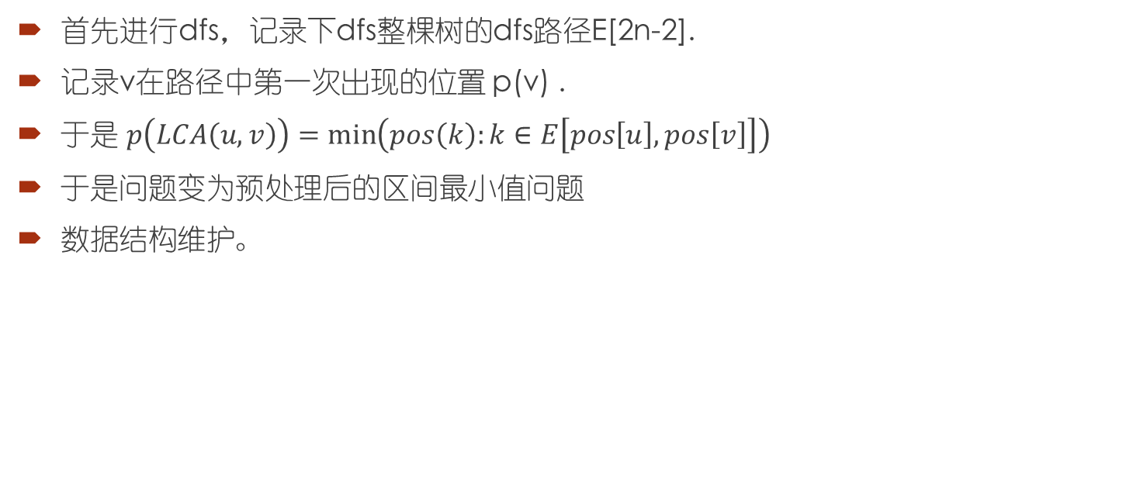
LCA:RMQ
首先进行dfs，记录下dfs整棵树的dfs路径E[2n-2].
记录v在路径中第一次出现的位置 p(v) .
于是 $p\left(LCA\left(u,v\right)\right)=\min\left(pos\left(k\right):k∈E\left[pos\left[u\right],pos\left[v\right]\right]\right)$
于是问题变为预处理后的区间最小值问题
数据结构维护。

Slide 10
LOJ#2610. 「NOIP2013」货车运输
A 国有 n 座城市，编号从 1 到 n，城市之间有 m 条双向道路。每一条道路对车辆都有重量限制，简称限重。现在有 q 辆货车在运输货物，司机们想知道每辆车在不超过车辆限重的情况下，最多能运多重的货物。

Slide 11
树上的分治法：直径与重心
如何求树上最远点对？
两边DFS，第一遍找到最深的，然后从最深的开始DFS
证明？
重心：树上所有点中，其最大子树最小的点。
DFS求每个点的最大子树，找到重心
按照重心分解，子树规模能够控制，就像Top K

Slide 12
树上的分治法：点分治
对于一类处理无根树上路径的信息的问题，其中信息可以随着路径合并而合并，就适合使用点分治来降低和保证时间复杂度。
POJ 1741（Tree）
给定一棵有 $n$ 个节点的树，求有多少条树上路径长度不超过 $k$。
选取一个点为根
路径经过根和不经过根两种情况
不经过根的子树递归，经过根的利用数据结构或者直接计算

Slide 13
UVa 12161 Ironman Race in Treeland
一棵节点数为n的树，每条边有一个长度l和一个花费d，求一条路径，使得路径的总花费小于给定的m，且总长度最大
在重心处按花费排序枚举即可。

Slide 14
杂项与题目选讲

Slide 15
CF97B Superset
在平面直角坐标系上给定 $n$ 个点，现在你要往平面上加一些点，使得任意两点满足如下三个条件之一
横坐标相同
纵坐标相同
以两点为对角的矩形中含有其他点（包括边界）
$n≤{10}^{4}$ 要求加的点数小于 $2×{10}^{5}$

Slide 16
CodeForces - 1220B
给定一个正整数集合B。
让所有整数都为一张无向图中的顶点。i, j之间有边，当且仅当∣i−j∣∈B。
现在要从B中删去最少的元素，使得这张无向图变成二分图。

Slide 17

CF475B. Strongly Connected City
给 n 条⽔平和 m 条竖直的单向街道，其互相交叉为 n*m 个结点，问这些结点是否都能互相到达。
$n,m≤20$

Slide 18
CF437C.The Child and Toy
n 个带权点，m 条边的⽆向图，删除⼀个点的代价是与这个点相邻的，且没有被删除的点权和。 求将所有点删除的最⼩代价。
1 ≤ n ≤ 1000, 1 ≤ m ≤ 2000

Slide 19

CERC1998. Invitation Cards
在 n 个点 m 条正权边的有向图中，共有 n 个⼈要执⾏任务，第 i 个人的路线为 1 → i → 1，求最⼩总路程。
1 ≤ n, m ≤ ${10}^{6}$。

Slide 20

最⼩小乘积路路
在 n 个点 m 条正权边的有向图中，求一条 s → t 的路，使得各边权乘积最小。
$2 ≤ n ≤ {10}^{6，1}≤ m ≤ {10}^{6}，0< 边权 < 100$。

Slide 21
CF295B. Greg and Graph
给ｎ个点，两两之间均存在有向边。按顺序删除编号 n ~ 1 的点 及其所有连边，每次删除点之后，询问图中现存任意两点间最短路之和。
n <= 500

Slide 22
CF1214D. Treasure Island
一个 n * m 的⽹网格图，有一些格有障碍，小 A 想要从⽹网格图的左上角⾛走到右下角，每次只能向下或向右⾛走。 现在你可以在一些格放障碍来阻止他，问最少放几个障碍？
n*m <= 1000000

Slide 23

NOIP2009. 最优贸易
n 个点，m 条边的有向图。每个点有物品的买⼊价格和卖出价格。现在要从 1 号点走到 n 号点，途中只买一个物品并在这 后卖出，问最多能赚多少钱?
$1 ≤ n ≤ {10}^{5}, 1 ≤ m ≤ 5×{10}^{5}$

Slide 24

JLOI2011.飞行路线
在 n 个点 m 条正权边的有向图中，求一条 s → t 的路，使得去掉路上 k 条边的权值后边权和最⼩（或者说有 k 条可以免费）。
$n ≤ {10}^{4}，m ≤ 5 × {10}^{4},0≤ k ≤ 10$。

Slide 25

CF449B.Jzzhu and Cities
n 个点，m 条带权边的⽆向图，另外还有 n - 1 条特殊边，每条边连接 1 和 i。
求可以删除这 n - 1 条边中的多少条，使得每个 点到 1 的最短距离不变。
$1 ≤ n, m ≤ {10}^{5}$

Slide 26
CF666B.World Tour
给定一张边权为 1 的有向图，求四个不同点 A, B, C, D 使得dis(A, B) + dis(B, C) + dis(C, D) 取最大值
1 ≤ n ≤ 3000, 1 ≤ m ≤ 5000

Slide 27
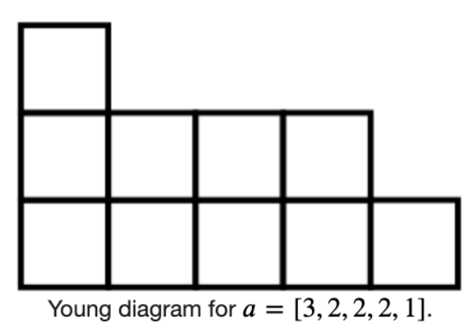
CF1268B. Domino for Young
有 n 列格⼦子，排在一起，第 i 列的高度是 ai，要在这个图上放 1x2 的多米诺骨牌，问最多可以放多少张骨牌？
n <= 300000, ai <= 300000 且单调递减

Slide 28
CF623A.Graph and String
n 个结点的无向图，每个结点标号abc 三个字母其中一个。
将标号为相同字母的结点连边，将所有标号为 b 的结点与其它标号的结点连边。
给出图的 m 个连边，求一种合法的标号方案，不存在输出NO。
1 ≤ n ≤ 500, 1 ≤ m ≤ 200000

Slide 29
CF1093D. Beautiful Graph
n 个点 m 条边的无向图，可以给每个点赋权值 1, 2 或 3。 要求赋值之后，每条边的两个端点权值和是奇数，问有多少种赋值可能，答案对 1000000007 取模。
1 ≤ n, m ≤ 100000

Slide 30
CF741C. Arpa’s overnight party and Mehrdad’s silent entering
有 n 对情侣坐成一个圈，有两种食物，要给每个人分其中一种，要求每对情侣的食物不同，任意连续的三个人必须要有两人食物不同。
求分配⽅方案，无解输出-1
1≤n ≤100000

Slide 31

CF519E. A and B and Lecture Rooms
给出一个有 n 个结点的树，有 m 个询问，每次询问一个点对 (a, b)，求有多少个结点 r，满足 r 到 a 和 b 的距离相等。
$n, m ≤ {10}^{5}$

Slide 32
BZOJ2144. 跳跳棋
数轴的整点上有 3 个无差别的棋子，分别在位置 a, b, c。
每次可以选一个棋子，相对另一个棋子进⾏对称跳动，跳动后它们俩的距离保持不变，棋子始终不能重合。
要通过最少的跳动次数，使得最后棋子位置是 x, y, z。
问最少跳动次数。
a, b, c <= 10^9

